Slide 1
Apache2 y sitio desde cero

Slide 2
Licencia
Toda la documentación de esta asignatura queda recogida bajo la licencia de Creative Commons
https://creativecommons.org/licenses/by-nc-nd/4.0/
En el caso de incumplimiento o infracción de una licencia Creative Commons, el autor, como con cualquier otra obra y licencia, habrá de recurrir a los tribunales. Cuando se trate de una infracción directa (por un usuario de la licencia Creative Commons), el autor le podrá demandar tanto por infracción de la propiedad intelectual como por incumplimiento contractual (ya que la licencia crea un vínculo directo entre autor y usuario/licenciatario). El derecho moral de integridad recogido por la legislación española queda protegido aunque no aparezca en las licencias Creative Commons. Estas licencias no sustituyen ni reducen los derechos que la ley confiere al autor; por tanto, el autor podría demandar a un usuario que, con cualquier licencia Creative Commons, hubiera modificado o mutilado su obra causando un perjuicio a su reputación o sus intereses. Por descontado, la decisión de cuándo ha habido mutilación y de cuándo la mutilación perjudica la reputación o los intereses del autor quedaría en manos de cada Juez o Tribunal.

Slide 3
Apache HTTP Server es un software de servidor web gratuito y de código abierto para plataformas Unix con el cual se ejecutan el 46% de los sitios web de todo el mundo. Es mantenido y desarrollado por la Apache Software Foundation.
Le permite a los propietarios de sitios web servir contenido en la web y es uno de los servidores más antiguos y confiables, con la primera versión lanzada hace más de 25 años, en 1995.

Slide 4
Instalación
Como siempre actualizamos el sistema.
sudo apt update && apt upgrade –y
Seguidamente instalamos el servicio apache2.
sudo apt install apache2

Slide 5
Una vez instalado si cada vez que iniciamos el sistema queremos que se inicie por defecto lanzamos:
sudo systemctl enable apache2
#Para que esto no suceda
sudo systemctl disable apache2
Para ver el estado, arrancarlo, pararlo, reiniciarlo y recargarlo.
#Ver el estado
sudo systemctl status apache2
#Arrancarlo
sudo systemctl start apache2
#Pararlo
sudo systemctl stop apache2
#Reiniciarlo
sudo systemctl restart apache2
#Recargar
sudo systemctl reload apache2

Slide 6
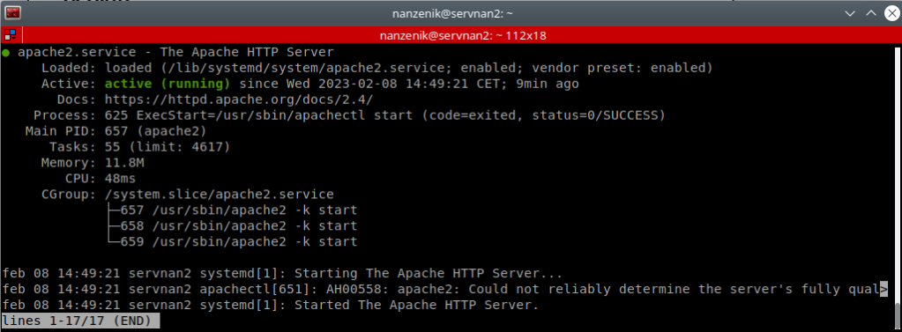
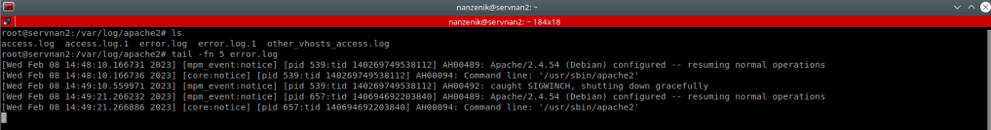
Al ver el estado, abajo nos aparece unas líneas del log, sin embargo, si no nos arranca o nos funciona bien, deberemos movernos a /var/log/apache2 para analizar los archivos log.

Slide 7
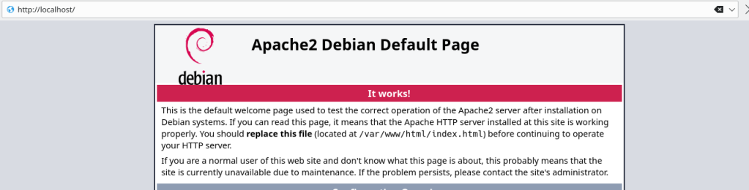
Si el servicio está funcionando podremos entrar a la página web por defecto que trae apache a modo de comprobación. Entraremos vía web a http://localhost o http://127.0.0.1

Slide 8
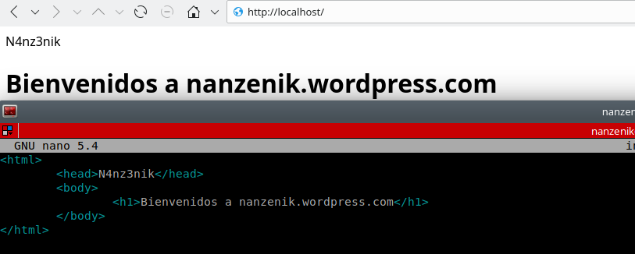
Vamos a cambiar la página web, en este caso vamos a hacer una muy sencilla, nos debemos de mover a /var/www/html donde encontramos un archivo llamado index.html, le podemos editar o simplemente borrar y crear uno nuevo.

Slide 9
Si tenemos ufw levantando solo deberemos permitir la aplicación con
sudo ufw allow 'apache2’
Ya hemos visto lo básico, ahora toca tocar un poco mas dentro.

Slide 10
Configurar un sitio desde cero
Lo primero es crear el espacio físico en el servidor, nos movemos a /var/www/ o introducimos la ruta completa y creamos una carpeta con el nombre que queramos. Yo recomiendo crear el dominio una carpeta más adelante, de tal modo que la primera carpeta nos sirva para dejar archivos que podamos llegar a utilizar en el dominio pero no queremos que sea visible.
1 sudo mkdir /var/www/tu_dominio_PRE/tu_dominio

Slide 11
Root deberá ser propietario, si no es así lo cambiamos con chown y asignamos permisos nuevos con chmod. La bandera -R lo hace de manera recursiva, es decir para todas las subcarpetas y archivos que desciendan de esta.
#Cambiar propietario
sudo chown -R root:root /var/www/tu_dominio
#o
sudo chown -R root:root /var/www/tu_dominio_PRE
#Asginar permisos
sudo chmod -R 755 /var/www/tu_dominio
#o
sudo chmod -R 755 /var/www/tu_dominio_PRE

Slide 12
Solo queda crear la web (index.html), os dejo un código muy sencillo para que comprobéis si funciona.
nano /var/www/tu_dominio_PRE/tu_dominio/index.html
<html>
<head></head>
<body>
<h1>Bienvenido!!</h1>
<p>Si estás viendo esto es que la página web funciona y veras "La mastrurbacion del cangrejo Rojo al Baño María ;)</p>
</body>
</html>

Slide 13
Ya tenemos la web y el espacio dentro del servidor, ahora queda la configuración en apache.
Nos movemos a /etc/apache2/sites-available/ o utilizamos esta ruta a la hora de trabajar, empezamos creando un archivo de configuración vacío.
nano /etc/apache2/sites-available/tu_dominio.conf
Añadiremos la siguiente configuración editada según vosotros dentro del archivo .conf

Slide 14
<VirtualHost *:80>
ServerName tu_dominio
ServerAdmin webmaster@localhost
ServerAlias www.tu_dominio
DocumentRoot /var/www/tu_dominio_PRE/tu_dominio
#O si no tienes carpeta extra la ruta es:
#/var/www/tu_dominio
ErrorLog ${APACHE_LOG_DIR}/error.log
CustomLog ${APACHE_LOG_DIR}/access.log combined
</VirtualHost>

Slide 15
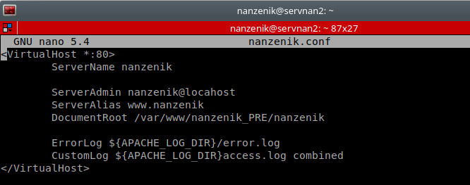
Viendo un poco este archivo, la parte de VirtualHost hace referencia al puerto que va a usar, es decir podemos tener varias webs funcionando en varios puertos. ServerAdmin hace referencia al correo del administrador y DocumentRoot a la ruta de los archivos que se utilizan en la web, por eso lo que dije de la carpeta extra, para tener un espacio de trabajo no visible.

Slide 16
Ya solo queda habilitar el sitio.
sudo a2ensite tu_dominio.conf
#Podemos deshabilitarlo con
sudo a2dissite tu_dominio.conf
Como ya está la web por defecto funcionando en el puerto 80, esta hay que deshabilitarla.
sudo a2dissite 000-default.conf
Podemos lanzar un test para ver si lodo está correcto.
sudo apache2ctl configtest

Slide 17
Solo nos queda recargar, es importante en un entorno de producción que nunca reinicies el servicio ya que se quedará colgado por un instante, con la recarga no paramos el servicio, solo lee la configuración y no para el servicio.
sudo systemctl reload apache2

Slide 18
HTTPS o SSL
Vamos a instalar un certificado SSL auto firmado y que nuestra página funcione con el, con CertBot veremos como hacer que nuestra página sea de confianza.
Lo primero es irnos a /etc/apache2/mods-available aquí al hacer un ls veremos los mods por defecto que trae apache2, habilitaremos el de ssl con
sudo a2enmod ssl

Slide 19
continuamos editando el archivo del dominio /etc/sites-available/tu_dominio.conf donde debemos cambiarlo todo, la primera parte es una redirección del puerto 80 al 443, en este caso como no hay dominio simplemente en Redirect he puesto localhost las demás líneas se encuentran en default-ssl.conf, lo que he hecho ha sido descomentarlas para que se vea mejor.

Slide 20
<VirtualHost *:80>
ServerName tu_dominio
ServerAlias www.tu_dominio
Redirect / https://localhost
</VirtualHost>
<IfModule mod_ssl.crt.c>
<VirtualHost _default_:443>
ServerAdmin webmaster@localhost
DocumentRoot /var/www/html
ServerAlias www.tu_dominio
ErrorLog ${APACHE_LOG_DIR}/error.log
CustomLog ${APACHE_LOG_DIR}/access.log combined
SSLEngine on
SSLCertificateFile /etc/ssl/certs/ssl-cert-snakeoil.pem
SSLCertificateKeyFile /etc/ssl/private/ssl-cert-snakeoil.key
<FilesMatch "\.(cgi|shtml|phtml|php)$">
SSLOptions +StdEnvVars
</FilesMatch>
<Directory /usr/lib/cgi-bin>
SSLOptions +StdEnvVars
</Directory>
</VirtualHost>
</IfModule>
.

Slide 21
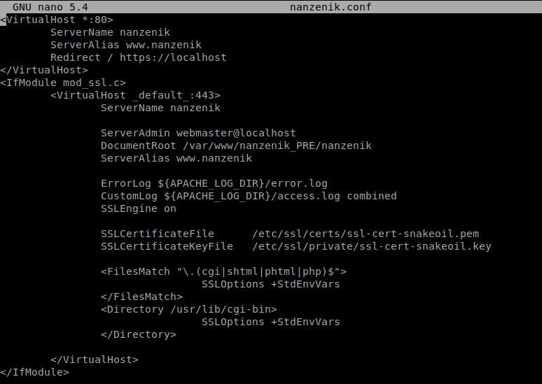
Al entrar en la página nos aparecerá un mensaje de advertencia ya que el sitio no tiene un certificado reconocido (lo solucionaremos más adelante ;)), aun así entramos aceptando el riesgo.

Slide 22
Generar tu propio certificado
Sin duda es mejor utilizar un certificado auto-firmado únicamente para la nueva página web.
He tenido bastantes problemas probando donde me salía siempre el mismo error hasta que encontré la solución así que antes de nada, comprobad que tenéis algo de este estilo.
Nos vamos a /etc/apache2/sites-available recordad que aquí yo tenía el archivo nanzenik.conf ahora este archivo hay que renombrarlo a algo como nanzenik.local.conf o nanzenik.test.conf

Slide 23
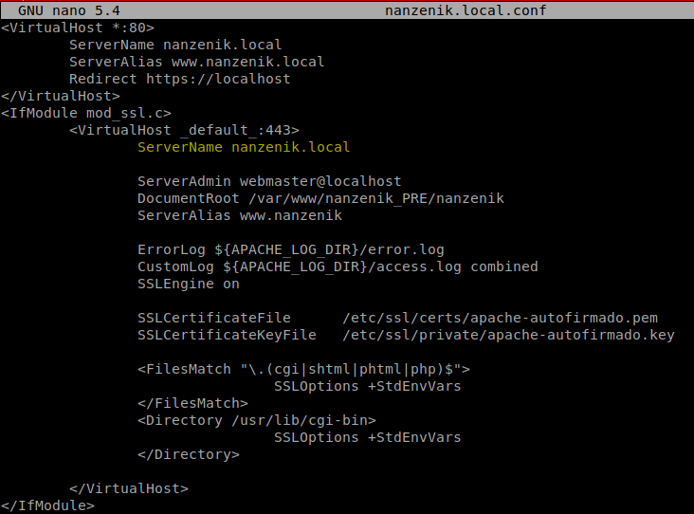
También debemos entrar en el archivo y editar ServerName y poner lo mismo que en el nombre del archivo sin .conf, en mi caso ha quedado así.

Slide 24
Bien, ahora debemos generar el certificado auto-firmado con openssl, yo he escogido esta información. Daros cuenta que keyout y out son las salidas de los archivos y su nombre, la carpeta más adecuada es la que utilizo en este ejemplo.
sudo openssl req -x509 -nodes -days 365 -newkey rsa:4096 -keyout /etc/ssl/private/apache-autofirmado.key -out /etc/ssl/certs/apache-autofirmado.crt
Os pedirá cierta información, podéis dejarla en blanco o inventarla, lo que es indispensable es el FQDN que deberá coincidir con el ServerName del archivo .conf y por ende con el propio nombre del archivo.

Slide 25
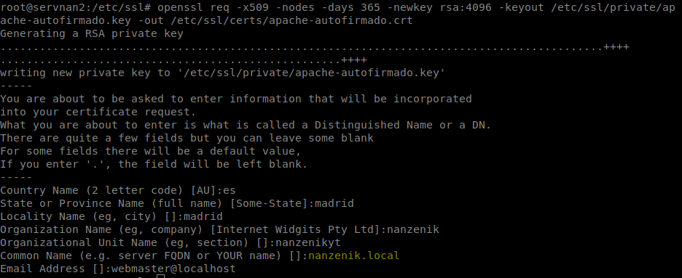

Slide 26
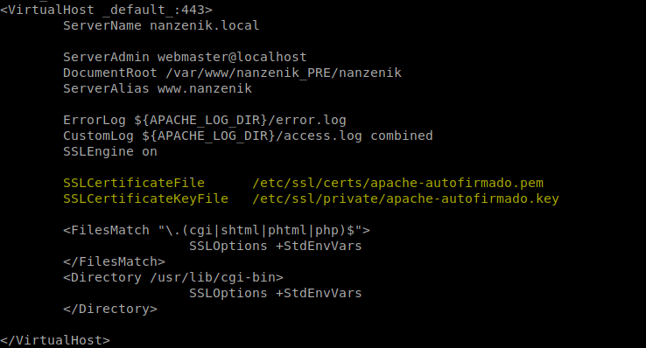
Ahora nos movemos de nuevo al archivo de configuración del apache, el .conf donde editamos las rutas del certificado con los que hemos puesto al generarlos con openssl.
Finalmente reiniciamos apache2 y ya tendremos el sitio funcionando con nuestro propio certificado.

